Slide 1

W4
KALİTE VE DÖKÜMANTASYON
GEREKSİNİM MÜHENDİSLİĞİ
YAZILIM GEREKSİNİM DÖKÜMANI
USE CASE DIAGRAM
GEREKSINIM OLUŞTURAMANIN 3 FARKLI PERSPEKTİFİ
UML CLASS-IF DIYAGRAMI
UML ACTIVITY DIAGRAM
COMPONENT STRUCTURE DIAGRAM
REVIEW SÜRECİ VE CHECKLIST

Slide 2
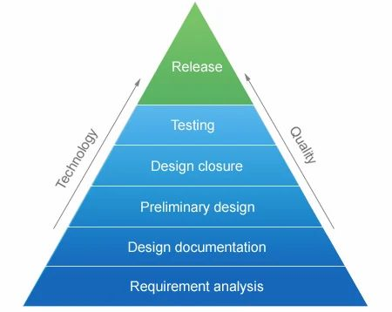
Kalite ve Dokümantasyon Süreçleri
Otomotiv ve gömülü sistemlerde kalite yönetimi, güvenilir, emniyetli ve sürdürülebilir ürünler geliştirmek için belirli süreçlerin takip edilmesini gerektirir. Bu süreçler, hem donanım hem de yazılım geliştirme aşamalarını kapsar ve genellikle ISO 26262, ASPICE, IATF 16949 gibi endüstri standartlarına uyumlu olarak yürütülür.
Fonksiyonel Güvenlik (ISO 26262) → Donanım ve yazılımda güvenlik seviyelerini sağlamak için kritik.
Test & Validasyon Süreçleri → Model bazlı testler (MIL, SIL, HIL), fault injection ve regresyon testleri ile desteklenmeli.

Slide 3
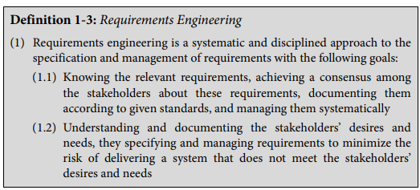
Gereksinim Mühendisliği – Requirements Engineering
Gereksinim mühendisliği, gereksinimlerin tanımlanması ve yönetilmesine yönelik sistematik ve disiplinli bir yaklaşımı ifade eder

Slide 4
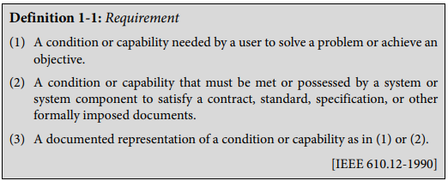
Gereksinim - Requirement
Bir sistemin belirli bir sorunu çözmesi veya bir hedefi gerçekleştirmesi için sahip olması gereken özellik veya yetenek.
Sözleşmeler, standartlar veya belirli kısıtlar doğrultusunda karşılanması gereken bir koşul.
Bu gereksinimlerin dokümante edilmiş hali. (IEEE 610.12-1990)

Slide 5
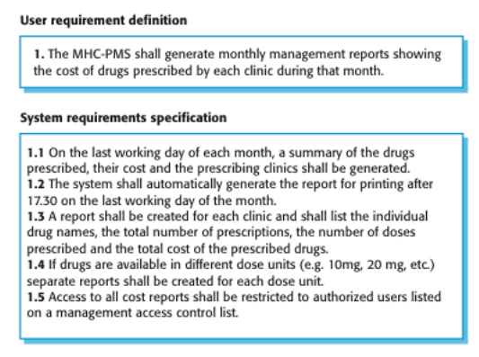
Gereksinim Çeşitleri – Kullanıcı ve Sistem Gereksinimleri
Kullanıcı Gereksinimleri (User Requirements): Kullanıcıların ihtiyaçlarını ve sistemin ne yapması gerektiğini doğal dil ve diyagramlarla açıklayan ifadeler. Müşteriler ve son kullanıcılar için yazılır.
Sistem Gereksinimleri (System Requirements): Sistemin nasıl çalışacağını detaylı ve teknik olarak açıklayan yapılandırılmış belgeler. Geliştiriciler ve mühendisler için yazılır.

Slide 6
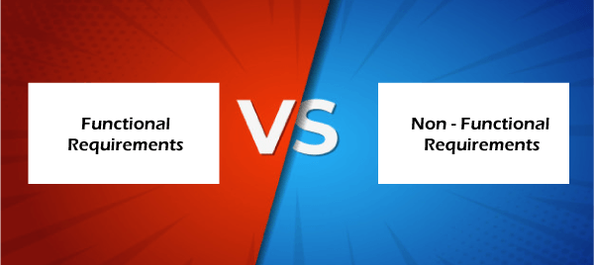
FUNCTIONAL & NON-FUNCTIONAL
Fonksiyonel Gereksinimler: Sistem tarafından sağlanması gereken hizmetleri ve belirli girdilere nasıl tepki vereceğini tanımlar.
Örnek: "ECU, pedal sensöründen gelen veriyi işleyip CAN mesajı göndermelidir."
Fonksiyonel Olmayan Gereksinimler: Sistem performansı, güvenilirliği ve çalışma kısıtlamalarını belirler.
Örnek: "Sistem, giriş sinyalini 2 ms içinde işlemelidir."
..

Slide 7
Gereksinimlerin Belirsizliği (Requirements Imprecision)
Tanım: Gereksinim dokümanı, sistemin tüm gerekli işlevlerini eksiksiz içermelidir.
Zorluk: Tüm olası durumları önceden belirlemek zordur.
Eksik veya belirsiz ifade:
“ECU, pedal pozisyonunu okuyarak motor kontrol birimine iletmelidir.”
Sorunlar:
Hangi sensörden okuma yapılacak?
Hangi zaman aralıklarında veri gönderilecek?
Hangi iletişim protokolü kullanılacak (CAN, UART, SPI)?
Daha net bir gereksinim:
“ECU, pedal pozisyon sensörlerinden (ADC1, ADC2) her 10 ms’de bir okuma yaparak, ortalama değeri hesaplayıp CAN ID 0x200 üzerinden motor kontrol birimine göndermelidir.”
..

Slide 8
Gereksinimlerin Tamlığı ve Tutarlılığı (Requirements Completeness and Consistency)
..
Tamlık (Completeness)
Tanım: Gereksinim dokümanı, sistemin tüm gerekli işlevlerini eksiksiz içermelidir.
Zorluk: Tüm olası durumları önceden belirlemek zordur.
Tutarlılık (Consistency)
Tanım: Gereksinimler arasında çelişkiler olmamalıdır.
Zorluk: Büyük sistemlerde farklı gereksinimler birbiriyle çelişebilir.
Eksik gereksinim:
“ECU, anormal sensör değerlerini algılayarak güvenli moda geçmelidir.”
Sorunlar:
“Anormal” değer aralığı belirtilmemiş.
Güvenli moda geçtiğinde ne yapacağı belirtilmemiş.
Daha net bir gereksinim:
“Eğer ADC1 ve ADC2 arasındaki fark ±0.2V’u aşarsa veya ADC1 değeri 0.5V’un altına düşerse, ECU 50 ms içinde ‘Safe Mode’ bayrağını set etmeli ve throttle sinyalini sıfırlamalıdır.”
Çelişkili gereksinimler:
R1: “Sistem, 500 ms içinde başlatılmalı ve ilk CAN mesajını göndermelidir.”
R2: “Sistem, başlangıç sırasında tüm EEPROM verilerini doğrulamalıdır.”
Sorunlar:
EEPROM doğrulama işlemi 1 saniye sürebilir, ancak ilk gereksinim sistemin 500 ms içinde çalışmasını bekliyor.
Çözüm:
“Sistem, ilk CAN mesajını 500 ms içinde göndermelidir. EEPROM doğrulama arka planda çalışmalı ve hata tespit edilirse ECU, ‘EEPROM Fault’ durumuna geçmelidir.”

Slide 9
Non-Functional Gereksinimlerin Gömülü Sistemlere Etkisi
Sistem geneline uygulanır ve genellikle belirli bileşenlerden ziyade tüm sistemin mimarisini etkiler.
Fonksiyonel gereksinimlerden daha kritik olabilir, çünkü gerçek zamanlılık, güvenilirlik veya enerji tüketimi gibi gereksinimler sağlanmazsa sistem kullanılamaz hale gelebilir.
Bazen ek fonksiyonel gereksinimler oluşturabilir. Örneğin, güvenlik gereksinimi yeni bir şifreleme hizmeti ihtiyacını doğurabilir.
Gerçek Zamanlılık 🕒: Gerçek zamanlı işletim sistemleri (RTOS) ve düşük gecikmeli veri yolları (SPI, CAN) kullanma ihtiyacı doğurabilir.
Güvenlik 🔒: Kriptografi hızlandırıcılar (AES, ECC), güvenli boot mekanizmaları ve firmware doğrulama yöntemleri gerektirebilir.
Enerji Verimliliği ⚡: Düşük güç modları, derin uyku modları, verimli işlemciler (ARM Cortex-M0 gibi) seçimi etkilenebilir.
Uyumluluk 🔗: Endüstri protokollerine (CAN, Modbus, Zigbee, BLE) uyumlu yazılım yığınlarının kullanımı zorunlu hale gelebilir.

Slide 10
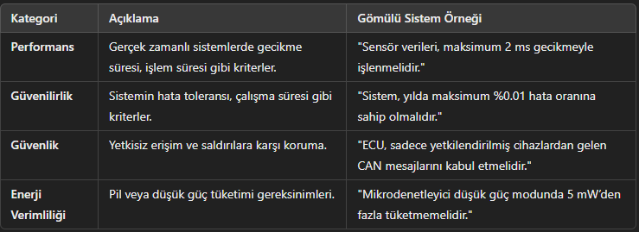
Ürün Gereksinimleri (Product Requirements)

Slide 11
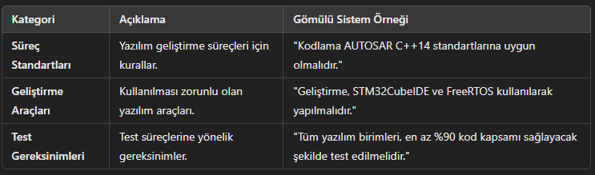
Organizasyonel Gereksinimler (Organisational Requirements)

Slide 12
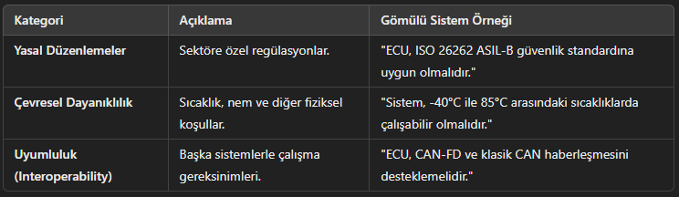
Dışsal Gereksinimler (External Requirements)

Slide 13
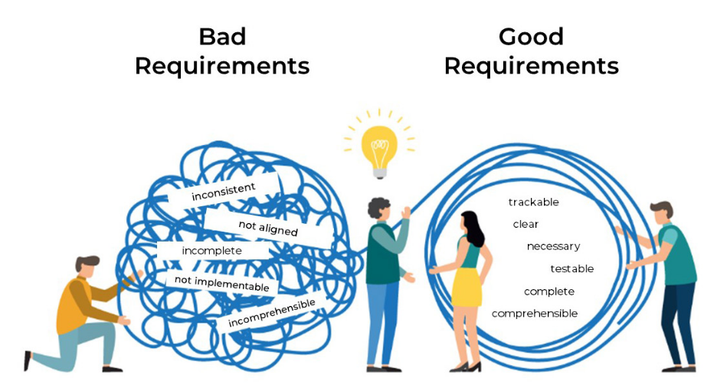
Hedefler (Goals) vs. Doğrulanabilir Gereksinimler (Verifiable Non-functional Requirements)
Hedef (Goal):
“Sistem enerji verimli olmalıdır.” → Belirsiz, nasıl ölçüleceği belirtilmemiş.
Doğrulanabilir Gereksinim (Testable Non-functional Requirement):
“Sistem, düşük güç modunda çalışırken maksimum 5 mW tüketmelidir.” → Kesin ölçüm yapılabilir, test edilebilir.
..

Slide 14
Yazılım Gereksinim Dokümanı
(Software Requirements Document - SRD)
Yazılım gereksinim dokümanı, sistem geliştiricilerinin uygulaması gereken fonksiyonel ve fonksiyonel olmayan gereksinimleri içeren resmi bir belgedir.
Özellikleri
Hem kullanıcı gereksinimlerini hem de sistem gereksinimlerini içermelidir.
Bir tasarım dokümanı değildir.
"Ne yapılacağını" belirtir, ancak "nasıl yapılacağını" içermez.
Geliştiriciler için bir sözleşme niteliği taşır.
✅ Örnek Gereksinim (Ne yapması gerektiği belirtilmiş, nasıl yapılacağı değil):
“Sistem, kullanıcının giriş yaptığı cihazı hatırlayarak sonraki girişlerinde doğrulama sürecini hızlandırmalıdır.”
🚫 Tasarım İfadesi (Yanlış Örnek) (Nasıl yapılacağı belirtilmiş):
“Sistem, cihaz kimliğini SHA-256 algoritması ile şifreleyerek bir veritabanında saklamalıdır.”

Slide 15
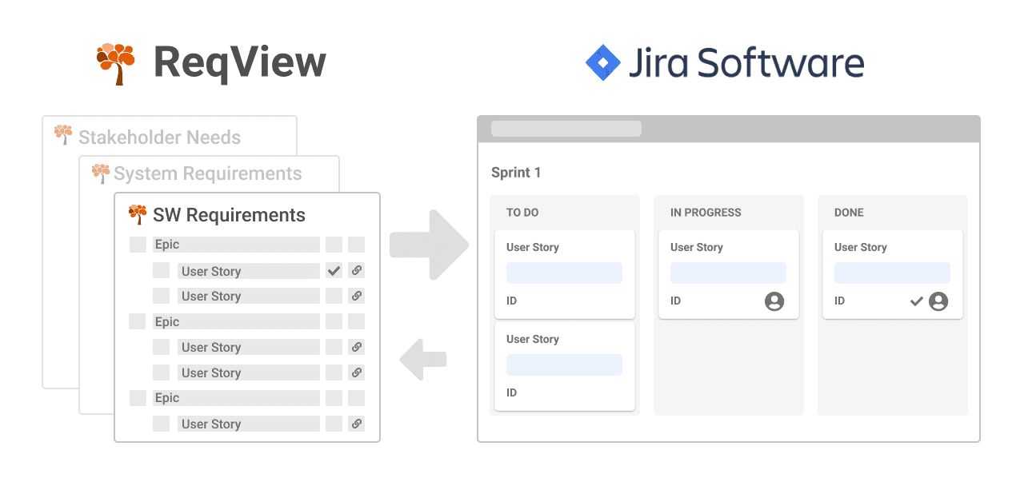

Slide 16
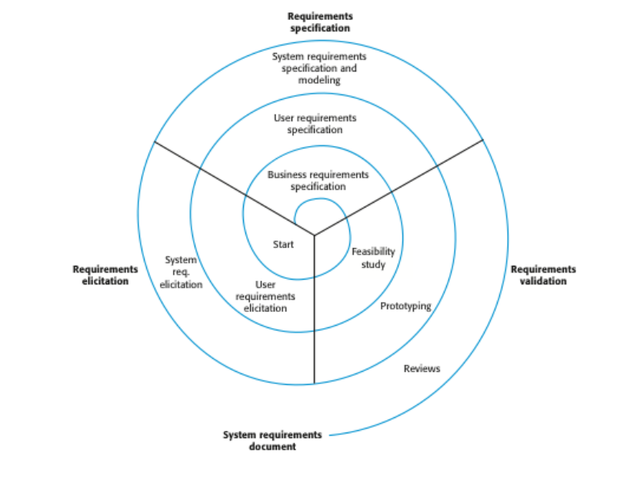
Gereksinim
Mühendisliği
Süreci
..

Slide 17
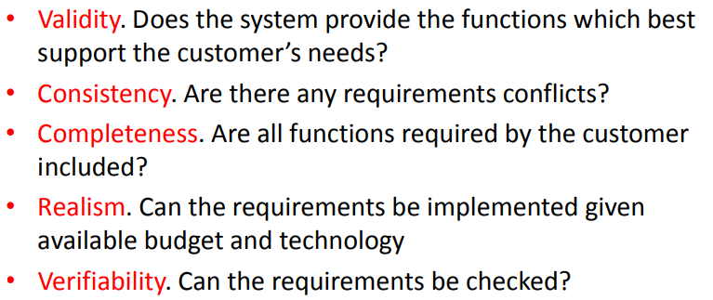
Requirement Review - Checking

Slide 18
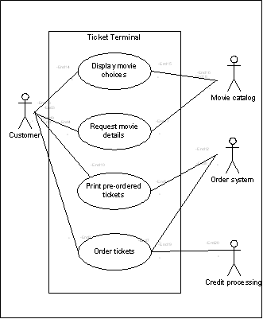
Use Case Diagram
Use Case Diagram (Kullanım Senaryosu Diyagramı), bir sistemin kullanıcılar (aktörler) ile nasıl etkileşime girdiğini gösteren bir UML (Unified Modeling Language) diyagramıdır.
Bu diyagram, sistemin işlevselliğini tanımlamak için kullanılır ve kullanıcıların (aktörlerin) sistemle nasıl etkileşime girdiğini grafiksel olarak sunar.
Bir sinema biletleme sistemi için kullanım senaryosu diyagramı şunları içerebilir: 🎭 Aktör: Kullanıcı 🎟 Use Cases:
"Film listesini görüntüle"
"Bilet siparişi ver"
"Ön sipariş edilen biletleri yazdır"
"Ödeme yap"

Slide 19

Sinema Biletleme Sistemi – Temel Gereksinim Seti
1. İşlevsel Gereksinimler (Functional Requirements)
✅ FR1: Sistem, kullanıcılara mevcut film seçeneklerini listeleyebilmelidir. ✅ FR2: Kullanıcılar, seçilen filmler hakkında detaylı bilgi talep edebilmelidir. ✅ FR3: Kullanıcılar, önceden satın alınmış biletleri yazdırabilmelidir. ✅ FR4: Kullanıcılar, sistem üzerinden yeni biletler sipariş edebilmelidir.
2. Kullanılabilirlik Gereksinimleri (Usability Requirements)
✅ UR1: Kullanıcı arayüzü basit ve sezgisel olmalıdır. ✅ UR2: Filmler, başlık, saat ve gösterim yeri gibi bilgilere göre sıralanabilmelidir. ✅ UR3: Kullanıcılar, birkaç adımda bilet siparişi verebilmelidir.
3. Sistem ve Performans Gereksinimleri (System & Performance Requirements)
✅ SPR1: Sistem, film listesini 2 saniye içinde yükleyebilmelidir. ✅ SPR2: Önceden sipariş edilmiş biletlerin yazdırılma süresi 5 saniyeyi geçmemelidir. ✅ SPR3: Günlük en az 1000 bilet işlemine destek verebilmelidir.
4. Güvenlik Gereksinimleri (Security Requirements)
✅ SR1: Kullanıcı bilgileri ve ödeme detayları şifrelenmiş olarak saklanmalıdır. ✅ SR2: Yetkilendirilmemiş kullanıcılar bilet satın alma işlemi gerçekleştirememelidir. ✅ SR3: Kullanıcı oturumu, belirli bir süre işlem yapılmazsa otomatik olarak kapanmalıdır.

Slide 20
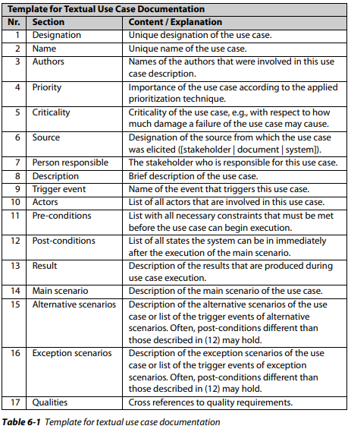
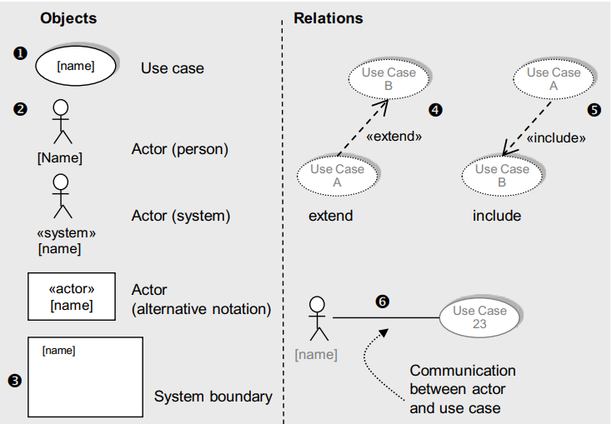
Use Case Diagram

Slide 21
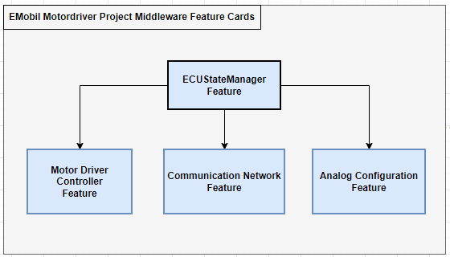
Feature Card Diagram
Feature Card Diagram (Özellik Kartı Diyagramı), bir sistemin veya yazılımın özelliklerini hiyerarşik bir yapı içinde görselleştiren bir modelleme tekniğidir. Bu diyagram, özellikle özellik odaklı geliştirme (Feature-Driven Development - FDD) yaklaşımında ve sistem gereksinimlerinin organizasyonunda kullanılır.

Slide 22
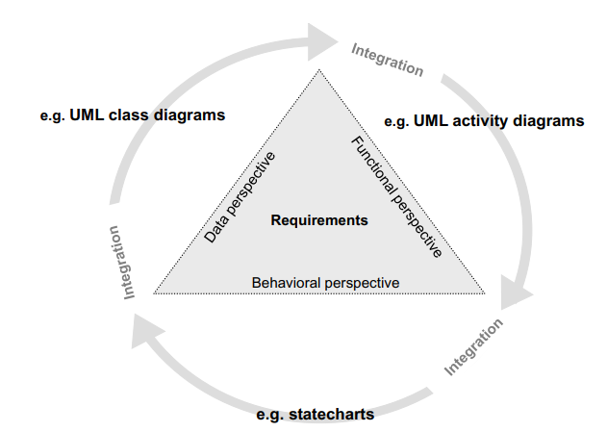
THREE PERSPECTIVES ON REQUIREMENTS
Statechart yerine feature diagram ve internal structure diagram kullanılmaktadır*

Slide 23
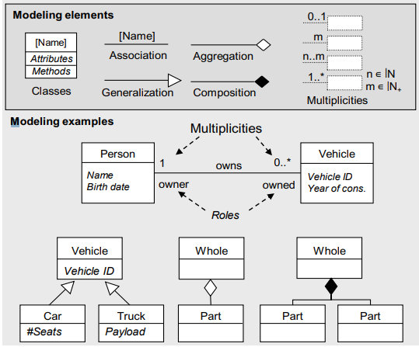
UML CLASS DIAGRAM
UML (Unified Modeling Language - Birleşik Modelleme Dili) Class (Sınıf) Diyagramı, nesne yönelimli sistemlerin sınıflarını, sınıflar arasındaki ilişkileri, veri yapıları ve davranışları modellemek için kullanılan grafiksel bir gösterimdir.

Slide 24
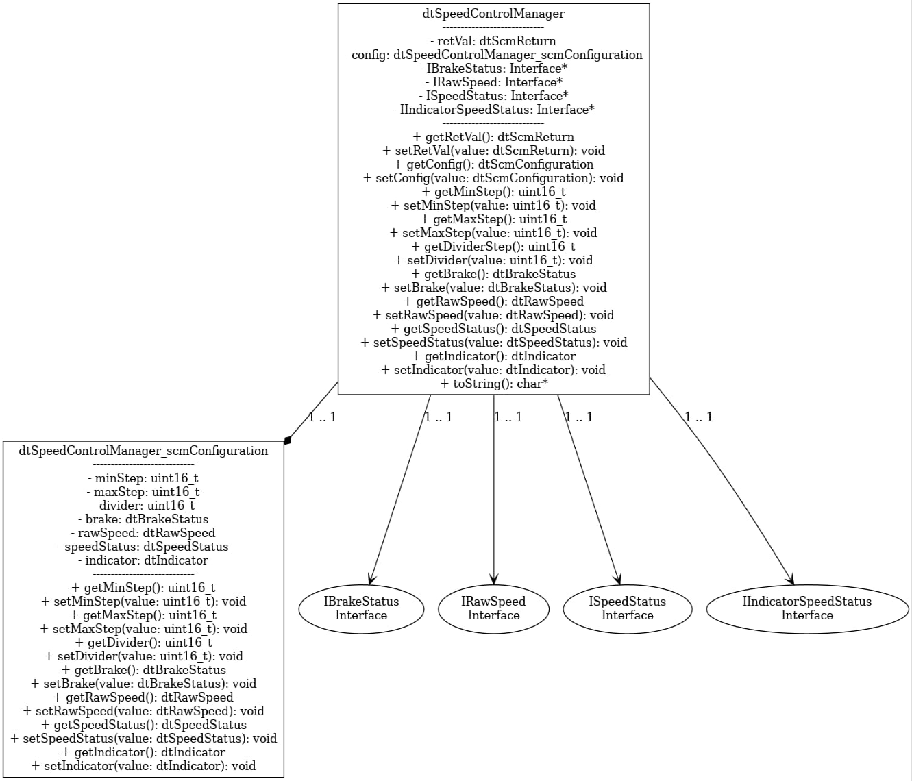

Slide 25
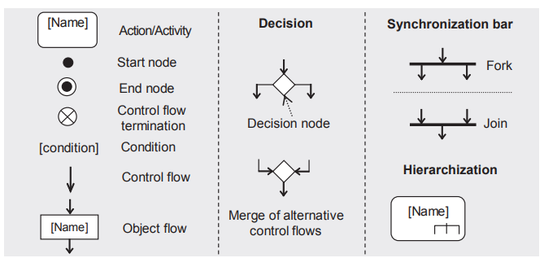
UML ACTIVITY DIAGRAM
UML Activity Diagram (Etkinlik Diyagramı), bir sistemdeki işlem sırasını ve kontrol akışlarını görselleştirmek için kullanılan bir modelleme tekniğidir. Bu diyagramlar özellikle süreçlerin adım adım nasıl ilerlediğini anlamak için kullanılır ve genellikle iş akışları (workflows), süreç modelleme ve yazılım geliştirme aşamalarında tercih edilir.

Slide 26
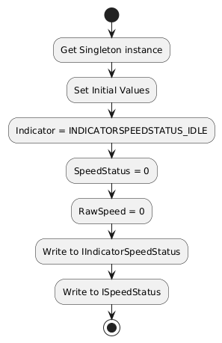
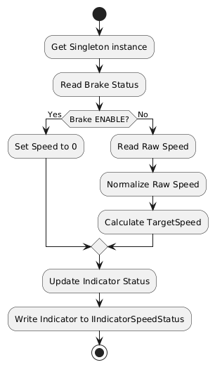

Slide 27
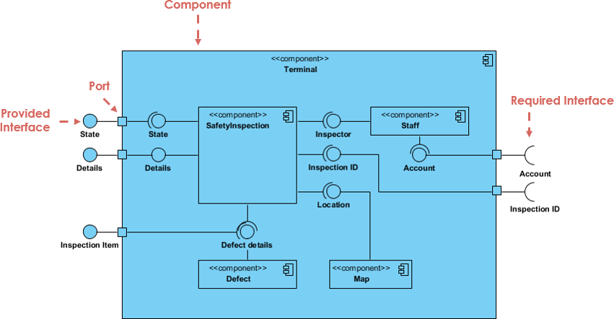
COMPONENT STRUCTURE DIAGRAM
Component Structure Diagram (Bileşen Yapısı Diyagramı), yazılım sistemlerindeki bileşenleri (components) ve bunlar arasındaki ilişkileri modellemek için kullanılan UML (Unified Modeling Language) diyagramlarından biridir. Bu diyagram, bir sistemin fiziksel bileşenlerini ve bunların birbirleriyle nasıl etkileşime geçtiğini gösterir.

Slide 28
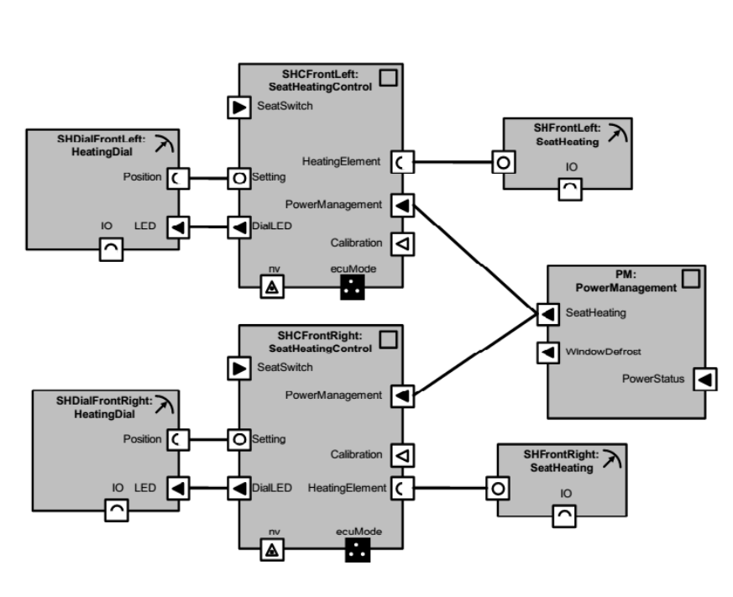
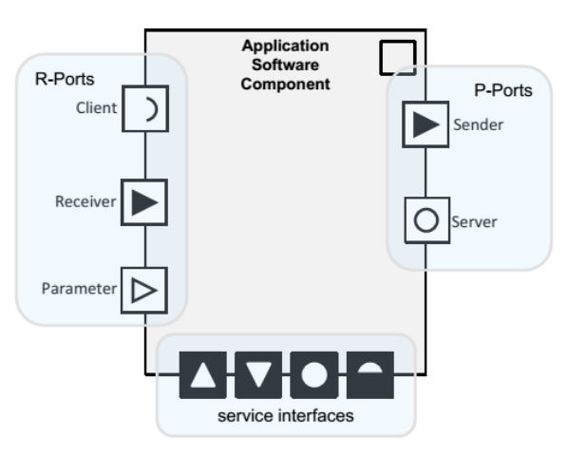

Slide 29
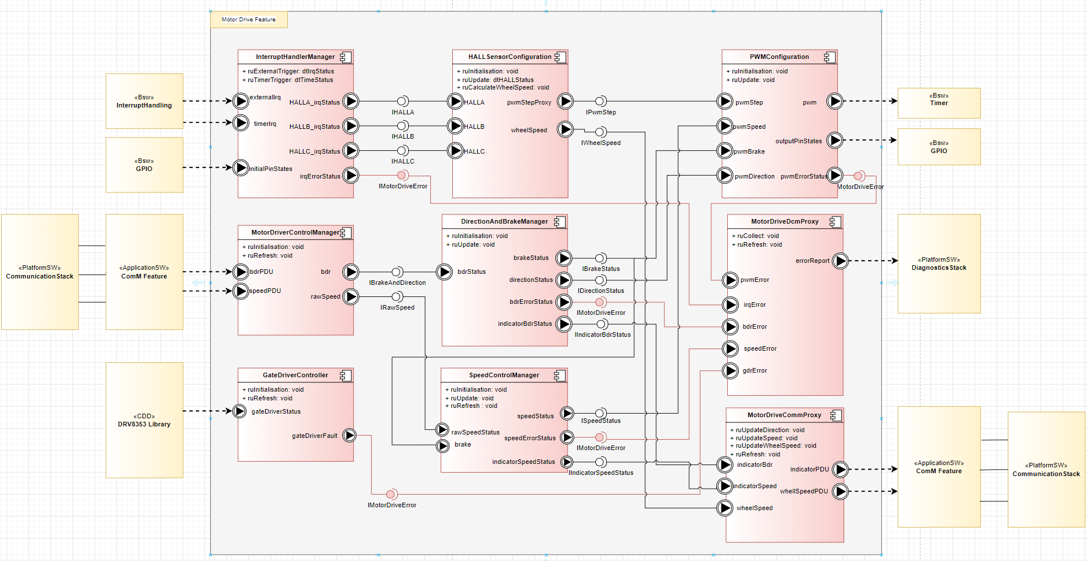

Slide 30
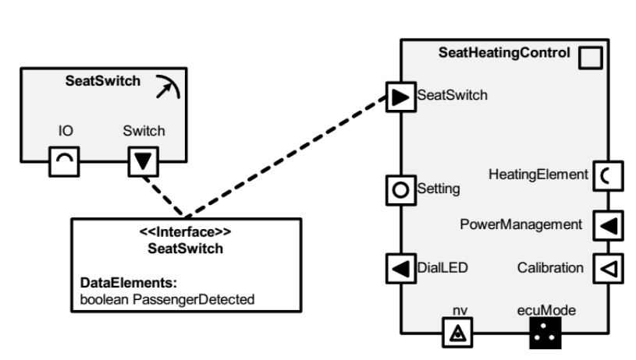
Client-server interface: Server, farklı client'lar tarafından çağrılabilecek işlemleri sağlar.
Sender-receiver interface: Sender, bir veya daha fazla client tarafından tüketilen veri bilgisini gönderir.
Parameter interface: Bir component, diğer component'lerden constant veya calibration data'ya erişebilir.
Non-volatile interface: Bir component, non-volatile data'ya okuma/yazma erişimine sahiptir.
Trigger interface: Bir component'in başka bir software component'in çalışmasını tetiklemesine olanak tanır.
Mode switch interface: Bir software component'in, sistemin girebileceği farklı state'ler hakkında bilgilendirilmesi için kullanılır.

Slide 31
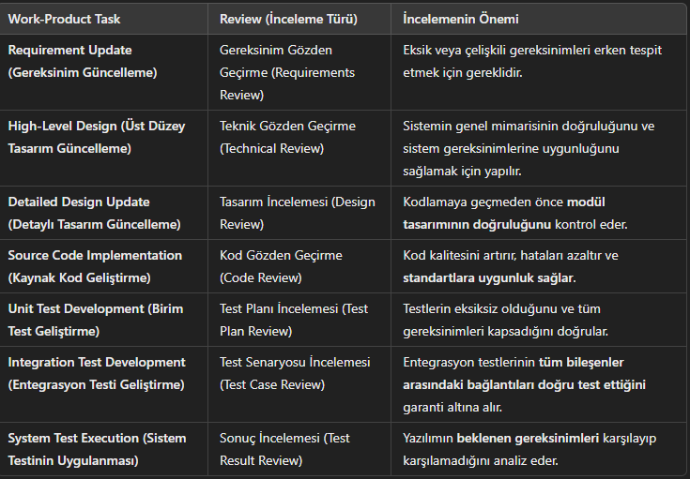
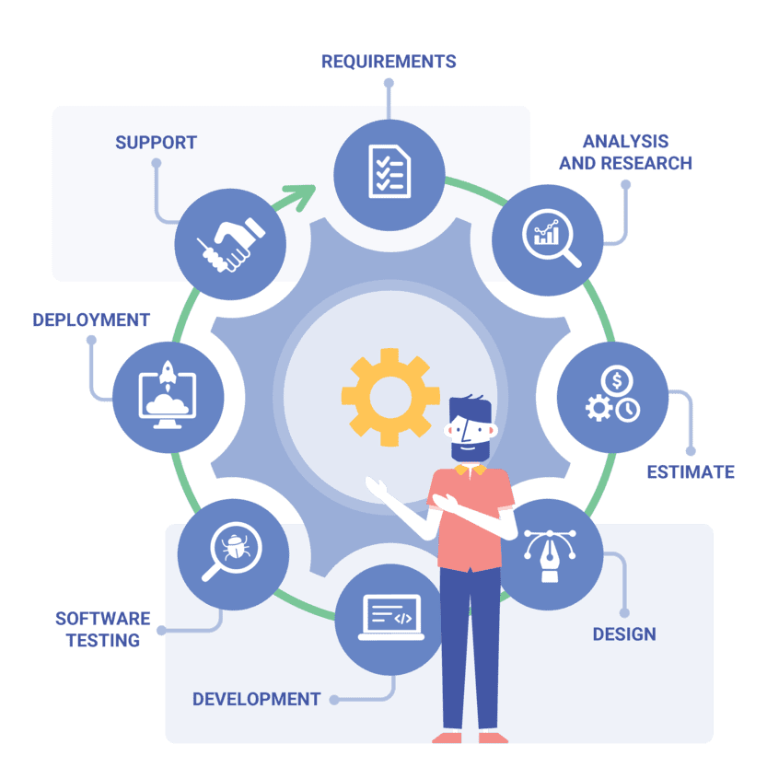
Work-Product (WP)
Work-product, yazılım geliştirme sürecinde oluşturulan dokümanlar, tasarımlar, kodlar ve testler gibi çıktıları ifade eder. Bunlar V-Model’e (Doğrulama ve Geçerleme Modeli) uygun olarak geliştirilir ve gözden geçirilir.

Slide 32
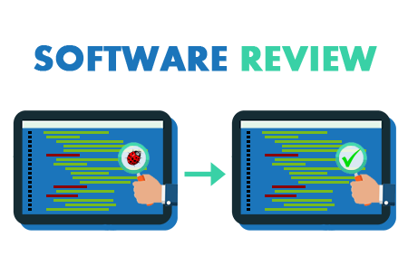
Review ( İnceleme – Gözden Geçirme )
Review (Gözden Geçirme), work-product task’lerinin doğruluğunu, eksiksizliğini ve tutarlılığını kontrol etmek için yapılan sistematik bir inceleme sürecidir. İnceleme süreci sayesinde:
Erken hata tespiti sağlanır ve maliyetler düşürülür.
Gereksinim çakışmaları ve tasarım eksiklikleri önceden tespit edilir.
Standartlara ve kalite gereksinimlerine uygunluk sağlanır.

Slide 33
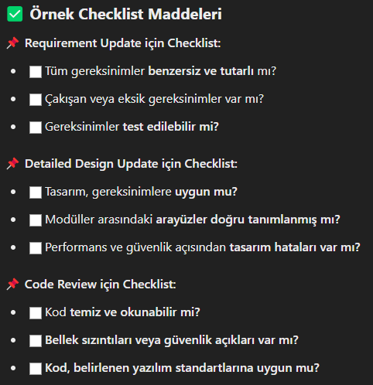
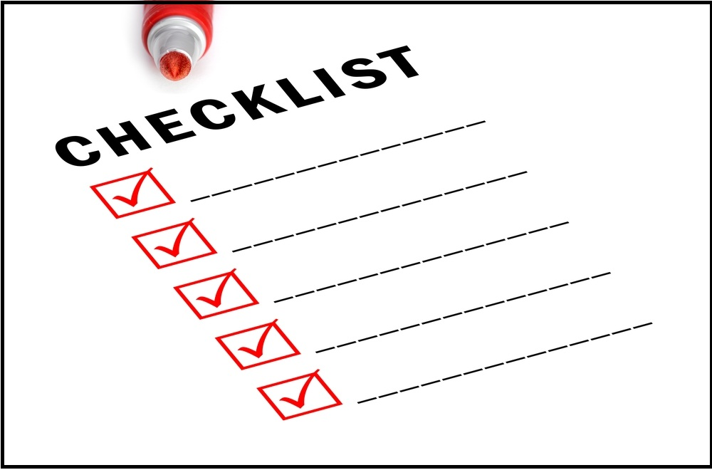
Checklist ( Kontrol Listesi )
Checklist (Kontrol Listesi), bir work-product’ün gözden geçirilmesi sırasında dikkat edilmesi gereken noktaları belirten bir kontrol listesidir. Checklist sayesinde: ✅ İncelemeler sistematik ve tutarlı bir şekilde gerçekleştirilir. ✅ Eksik veya yanlış noktalar gözden kaçmaz. ✅ Standartlara uygunluk kontrolü yapılır.

Slide 34
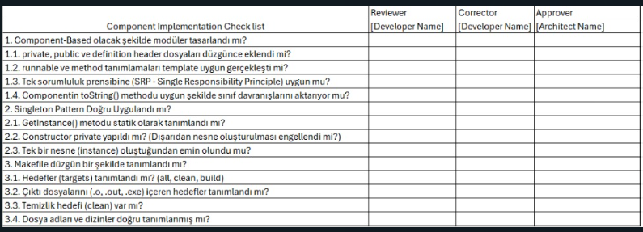
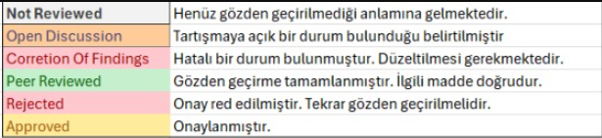

Slide 35
